Slide 1
Тема урока:
Завтрак полезен или нет.

Slide 2
Сегодня на уроке:
- вы узнаете, полезен завтрак или нет;
- будете составлять предложения;
- читать текст, отвечать на вопросы;
- согласовывать имена прилагательные с именами существительными в роде и числе;
- сможете составить диалог по образцу.

Slide 3
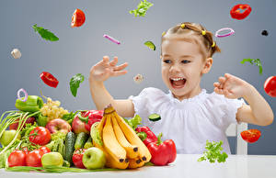
Если хочешь быть здоров –
Правильно питайся!
Позабудь про докторов,
Живи и улыбайся!
1465
Текстовое описание
1731

Slide 4
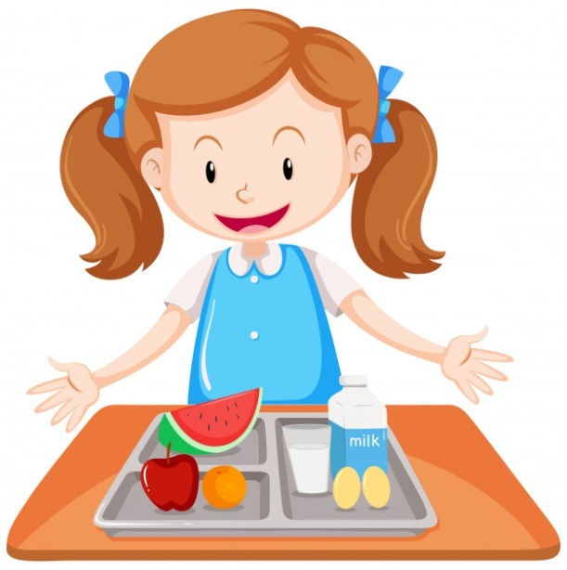
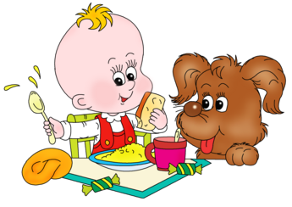
Почему нужно завтракать?
Завтрак заряжает энергией на целый день;
Завтрак поднимает настроение;
Завтрак улучшает память и внимание;
Завтрак спасает от стресса;
Текстовое описание
1731

Slide 5
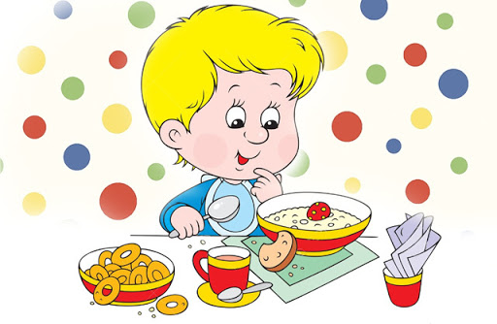
Почему нужно завтракать?
Завтрак очень важен для нашего организма, ведь это первый и самый основной приём пищи за весь день. И то, что вы кушаете на завтрак, будет фундаментом вашего здоровья и настроения.
Но многие люди не любят и вообще предпочитают не завтракать. Это правильно, ребята?
Текстовое описание
1731

Slide 6
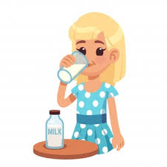
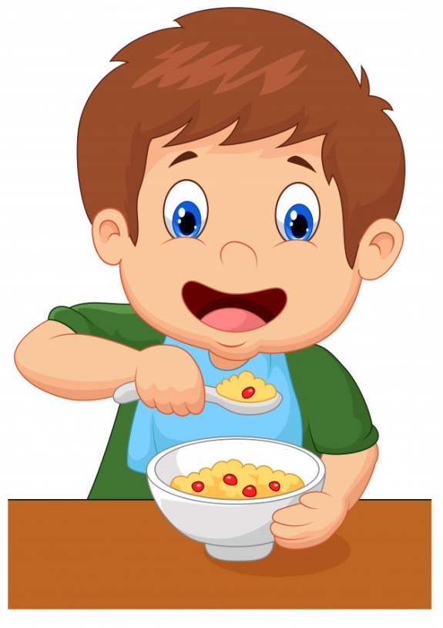
Пейте утром молоко,
Ешьте йогурт или кашу,
Думать будете легко,
Выглядеть всё краше!

Slide 7
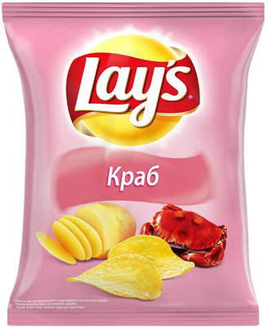
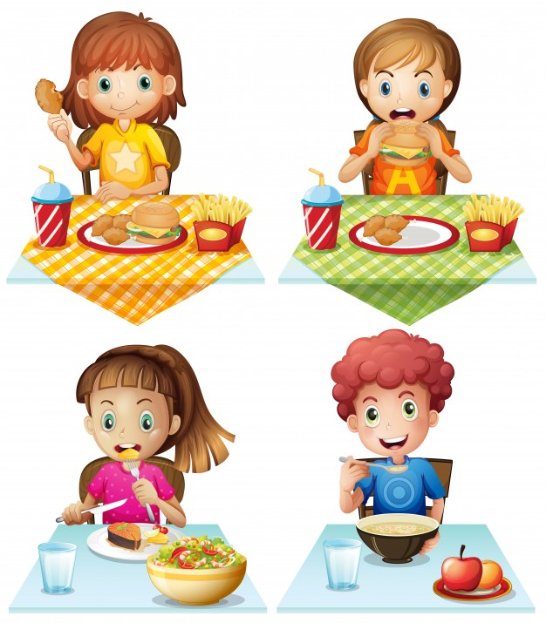
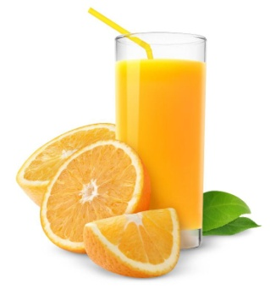
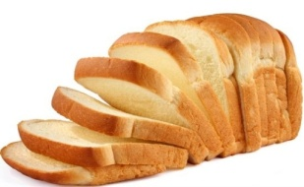
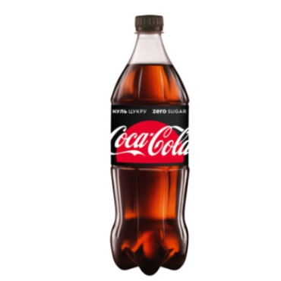
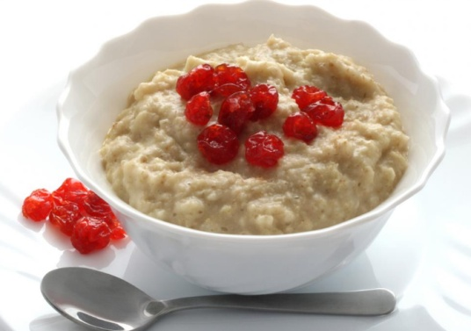
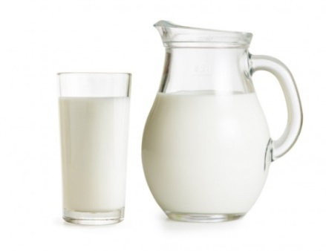
Дайте совет. Какая пища полезна для завтрака? Назовите её.
чипсы
сок
хлеб
каша
молоко
кока-кола

Slide 8


Составьте предложения, используя существительные, прилагательные и глаголы.
На завтрак я ела вкусную
кашу и пила апельсиновый
сок.
СОК
ХЛЕБ
Утром я ел овсяную
кашу с хлебом и
пил тёплое молоко.
МОЛОКО
КАША

Slide 9
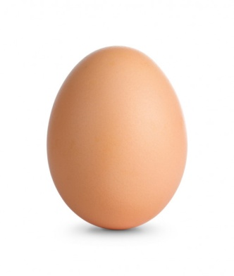
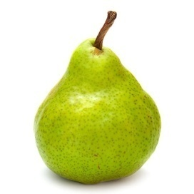
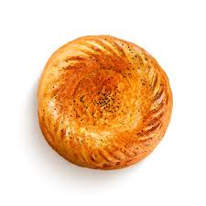
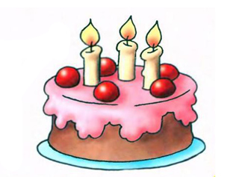
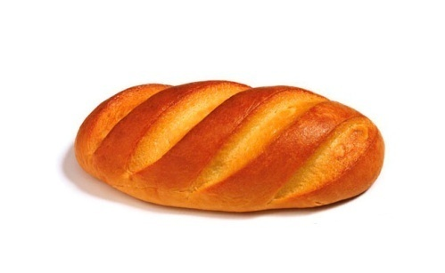

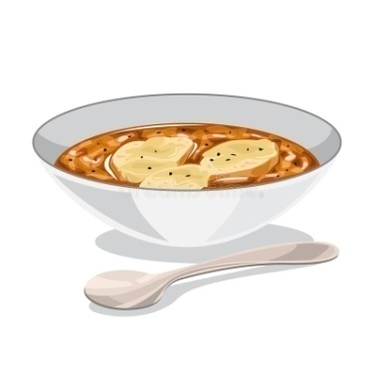
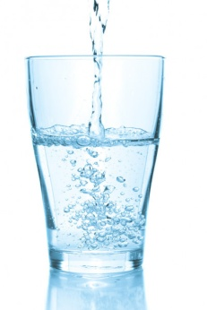
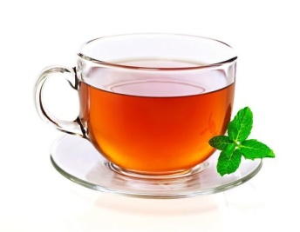
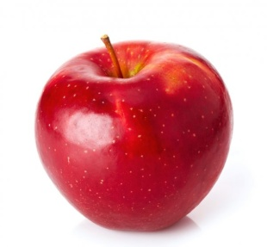
Какое слово лишнее? Почему? Объясните.
Каша, лепёшка, торт, булка
Суп, сок, вода, чай
Варенье, яйцо, груша, яблоко
Каша
Суп
Яйцо
1465
Текстовое описание
1731
Необходимое текстовое описание и сведения касающиеся урока.

Slide 10
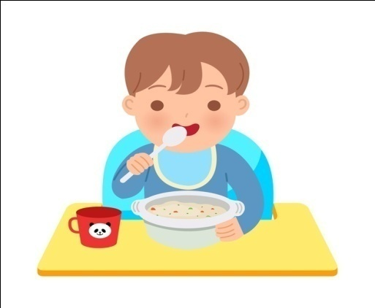
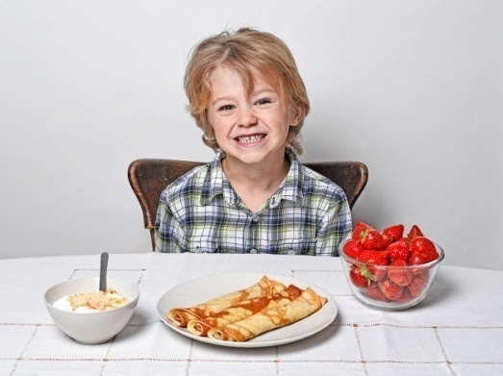
Прочитайте.
Санат живёт в Казахстане. Он ест на завтрак вкусную кашу и пьёт тёплый чай с молоком.
Данил живёт в России. Он ест на завтрак сладкие блины и пьёт холодный компот.
Живёт, ест, пьёт.
Найдите в тексте глаголы настоящего времени.
Прочитайте выделенные слова, назовите прилагательные и существительные. В чём они согласуются?

Slide 11
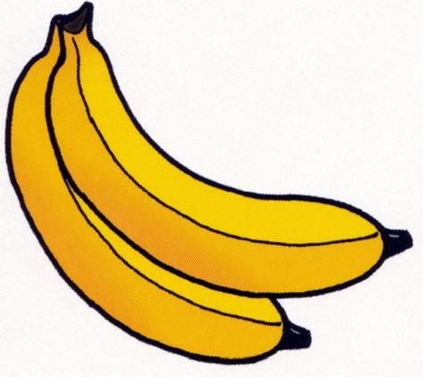
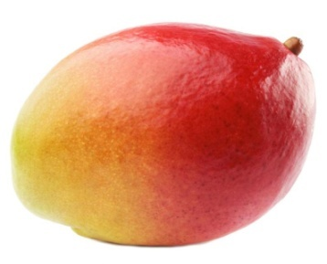
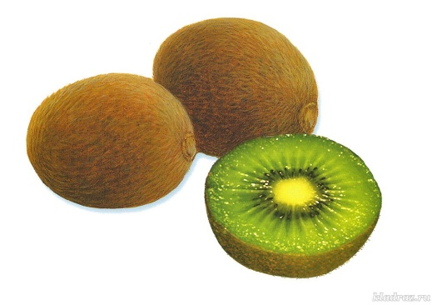
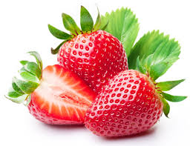
Попробуйте сделать сами.
Прочитайте рецепт фруктового салата, который придумал Санат. Опишите фрукты, используя прилагательные: гладкое, жёлтый, зелёный, душистая.
Рецепт:
1 манго
2 банана
4 киви
3 клубники

Slide 12

Опишите фрукты, используя прилагательные: гладкое, жёлтый, зелёный, душистая.
ЖЁЛТЫЙ БАНАН
ГЛАДКОЕ МАНГО
ДУШИСТАЯ
КЛУБНИКА
ЗЕЛЁНЫЙ КИВИ

Slide 13
Повтори!
Женский род запомню я
И скажу: «Она - моя».
И запомню род мужской
И опять скажу: «Он - мой».
Средний род: «Оно – моё!»
Это правило – твоё!
Клубника – ж.р.
Банан – м.р.
Манго – ср.р.

Slide 14
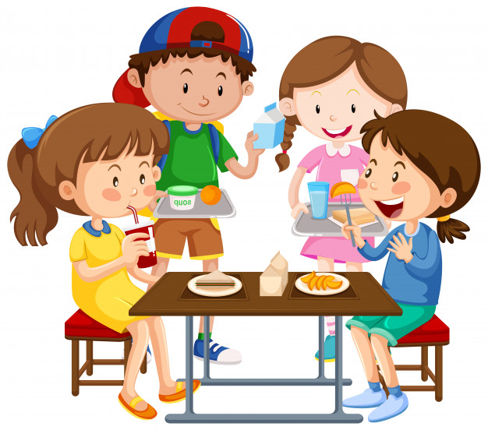
Прочитайте диалог.
- Что ты ешь на завтрак?
- Я ем бутерброд, пью сок. А ты что ешь?
- Я ем кашу, пью молоко.
Попробуйте придумать по этому образцу свой диалог, используя глаголы будущего времени.

Slide 15
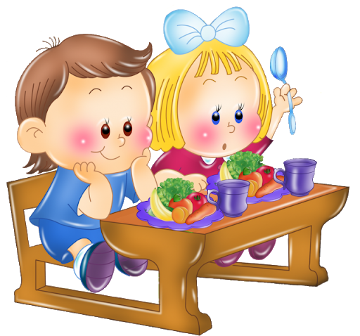
Проверьте себя.
- Что ты будешь есть на завтрак?
- Я буду есть кашу и пить тёплый чай. А ты что будешь есть?
- Я буду есть яйцо, овощи и пить компот.

Slide 16
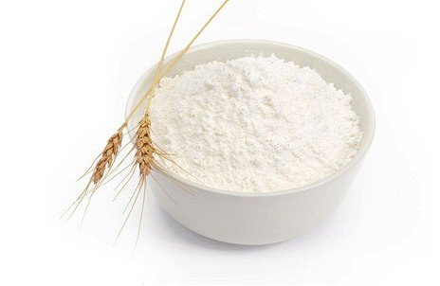
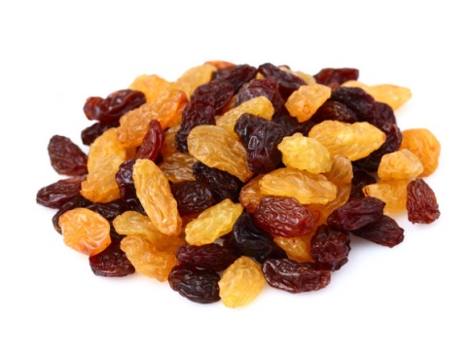
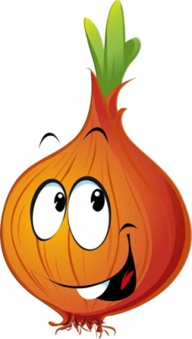
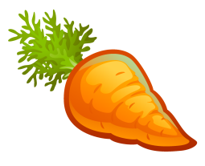
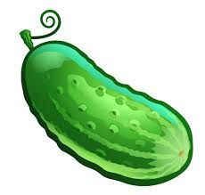
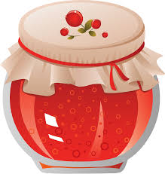
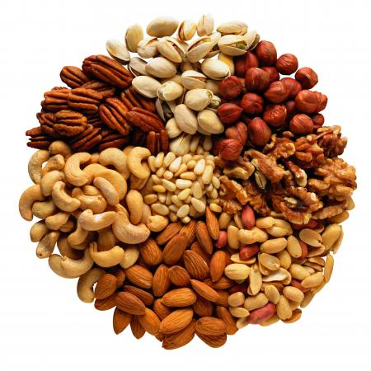
Прочитайте и выпишите названия продуктов, которые мальчик положил в компот. Полезным он получился или нет?
Я решил сварить компот
В мамин день рождения.
Взял изюм, орехи, мёд,
Баночку варенья.
Две морковки, лук, банан,
Огурец, муки стакан.
Половину сухаря
В мой компот добавил я.
Изюм, орехи, мёд, варенье, морковь,
лук, банан, огурец, мука, сухари.

Slide 17
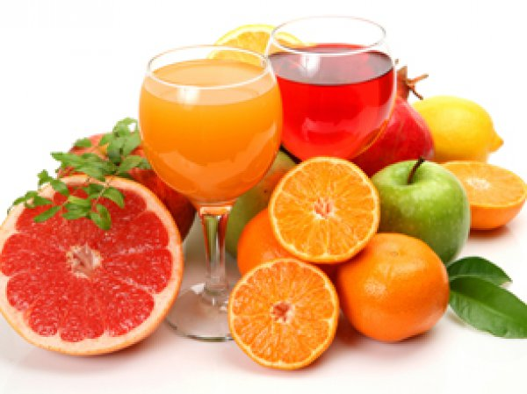
Очень важно спозаранку
Есть за завтраком овсянку.
Чёрный хлеб полезен нам-
И не только по утрам.
Никогда не унываю
И улыбка на лице.
Потому что принимаю
Витамины А, В, С.

Slide 18
Текстовое описание
Итог урока:
- вы узнали, почему нужно завтракать;
- составляли предложения;
- читали текст, отвечали на вопросы;
- согласовывали имена прилагательные с именами существительными в роде и числе;
- смогли составить диалог по образцу.
1991
2020

